Slide 1
㈜티엔씨 신사옥 준공식
-운영 시나리오-
2011. 11 12(토) 11:00~13:00
기 획 부

Slide 2
1. 행사 구성
식전행사
(10:40~11:00)
VIP도착 및 영접
남진우 연주자 색소폰
연주(2곡)
1부 행사
(11:00~12:15)
개식선언
행사순서 안내
국민의례
내빈소개
감사패 전달
기념사
축사 및 퍼포먼스
-도정 권상호 서예가
-남진우 뮤지션
준공 Tape Cutting
기념식수
현장투어
2부 행사
(12:30~13:30)
Opening 멘트
케익 Cutting
건배제의
오찬
환송

Slide 3
2. 준공식 행사 Time Table
구 분 | 항 목 | 시 간 | 내 용 | 비 고
식전행사 | VIP 도착 및 영접 | 10:30~ | 차량 park도움 1층 정문앞 방명록 작성 좌석 배치 도움
 | 남진우 뮤지션 색소폰 연주 | 10:45~11:00 |  | -연주2곡
1부 행사 | 개식 선언 및 행사 진행 안내 | 11:00~11:05 | 행사 순서 안내 | 사회자
 | 국민의례 | 11:05~11:08 | - | -연주
 | 내빈 소개 | 11:08~11:15 | 참석 내외빈 소개
 | 감사패 전달 | 11:15~11:20 | 감사패 전달 | 권혁두님,황상준님
 | 기념사 및 인사말씀 | 11:20~11:30 | 기념사 및 인사말씀(경과보고) | 황병봉 대표이사
 | 축사 및 PERFORMANCE | 11:30~11::50 | 도정 권상호님 색소폰 뮤지션 남진우 연주자님
 | 준공Tape Cutting | 11:50~11:55 | (주)티엔씨 신사옥 준공Tape Cutting
 | 기념식수 | 11:55~12:00 | 기념식수
 | 1부 폐회선언 및 현장투어 | 12:00~ | 황병봉 대표이사 및 박재완 전무님
2부 행사 | 2부 opening인사말 | 12:20~12:25 |  | 황병봉 대표이사
 | Cakt Cutting 및 오찬 | 12:25~13:30 | Cake Cutting 및 건배제의
환 송 |  | 13:30~ | VIP 환송 | 1층 정문

Slide 4
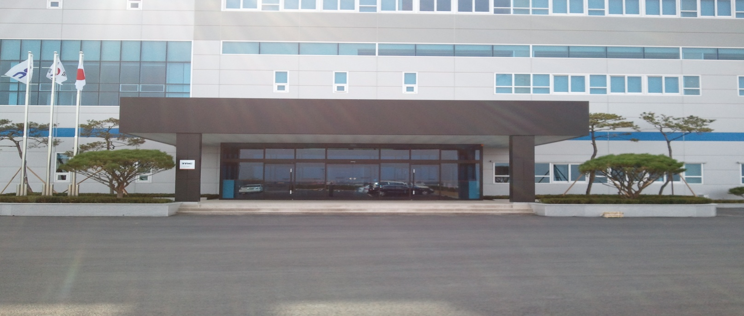
3. 행사장 배치도 (총 90석)
경 (주)티엔씨 아산 신사옥 준공식 축
VIP석
A1 | A2 | A3 | A4 | A5 | A6 | A7 | A8 | A9 | A10 | A11 | A12
권상호님 | 남진우님 | 신금호님(부부) |  | 대표이사 | 면장님 | 황상준님(부부) |  | 권혁두님 | 동림산업 | 전무이사(부부)
B1 | B2 | B3 | B4 | B5 | B6 | B7 | B8 | B9 | B10 | B11 | B12
지옥조님(부부) |  | 박영수님(부부) |  | 새마을 | 기헙협외 | 회계사님 | 신한증권 | 유진증권 | 상무이사 | 고대우님 | 관리이사

Slide 5
4. 테이프 Cutting 배치
경 (주)티엔씨 아산 신사옥 준공식 축
8 | 7 | 5 | 3 | 1 | 2 | 4 | 6
사원대표 | 기업협회장 | 주주대표 | 산다건축 | 대표이사 | 면장님 | 시산건설 | 동림산업

Slide 6
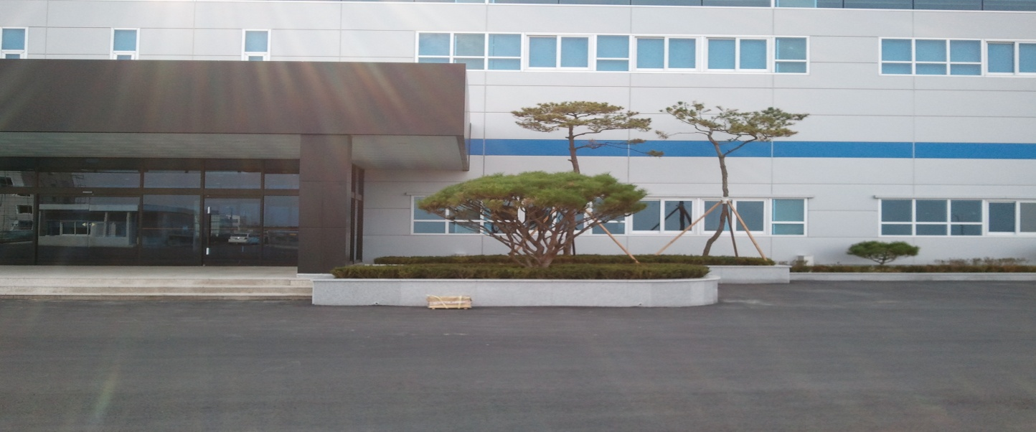
5. 기념식수 배치
4 | 2 | 1 | 3
용예실 | 전무이사 | 대표이사 | 황상해

Slide 7
6. 공장 Tour 동선 계획
*1층 동선
*2층 동선
입장
출발
*3층 동선
입장

Slide 8
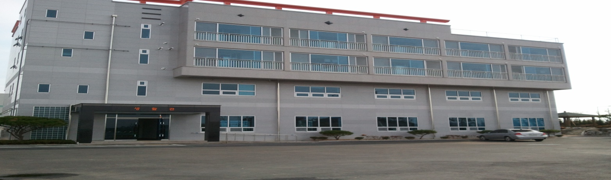
6. 2부 행사장
1층 : 내외빈 석
2층 : 직원 및 가족 석

Slide 9
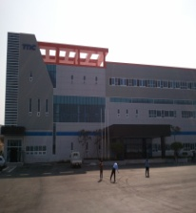
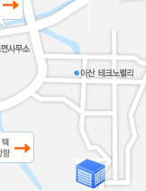
7. 주차장 및 도우미 배치도
본동 현관 앞 3명 :
생활관 2명 :
식전 배치시간 : 10:00~11:10
식후 배치시간 : 13:15~14:00

Slide 10
8. 행사 시나리오
구 분 | 시 간 | 주요사항(멘트/연출) | 준비/대상자
식전공연 | 10:45~ | 식전 공연 진행(남진우 색소폰 연주자) 2곡 | 색소폰 연주
시작안내 | 10:57~ | 장내에 계신 내외 귀빈 여러분께 안내 말씀 드립니다. 잠시 후 이곳 행사장에는 주식회사 티엔씨 신사옥 준공식 이 거행될 예정이오니 참가자 여러분께서는 마련된 자리에 앉아 주시면 감사 하겠습니다.
준공식 시작 | 11:00~ | 지금부터 주식회사 티엔씨 아산 신사옥 준공식을 거행 하도록 하겠습니다. | 섹서폰 연주
진행자 소개 | 11:01~ | 금일 진행을 맡은 티엔씨 기획부장 윤현섭입니다. 금번 당사의 준공식에 바쁜 주말에도 불구하고 참석해 주 신 주주님과 내외빈 여러분, 그리고 특별히 참석해 주신 사 원 가족 여러분께 진심으로 감사의 말씀을 올립니다. < 앞으로 나가서 인사 > | 단상 앞으로
행사순서 안내 | 11:02~ 03 | 금일 행사 순서에 대해 안내 드리겠습니다. 먼저 1부 행사로는 내외빈 소개와 감사패 수여, 이어서 회사 대표로부터 환영사 및 외빈 축사와 performance 그리고 자리를 이동하여 Tape Cutting 및 기념식수 그리고 간단한 공장 Tour 순으로 진행하며, 2부 행사는 본사옥 뒷편 생활관으로 자리를 옮겨서 오찬을 즐기는 것으로 식순을 진행하겠습니다.
국민의례 | 11:05~ 11:10 | -먼저 국민의례가 있겠습니다. 모든 참가자께서는 자리에서 일어나 태극기를 향해 주시기 바랍니다. 국기에 대한 경레!(연주) (나는 자랑스러운 태극기 앞에 자유롭고 정의로운 대한민국의 무궁한 영광을 위하여 충성을 다할 것을 굳게 다짐합니다.) -애국가는 생략하겠습니다. 모두 자리에 앉아 주시기 바랍니다. | 색소폰 연주 (국민의례)
내외 귀빈 소 개 | 11:10~ 11:15 | 다음으로는 금일 이 자리를 빛내주시기 위해 참석하신 내외 귀빈 여러분을 소개해 드리겠습니다. 한 분 한 분 소소개드릴 때마다 큰 박수로 환영해 주시기 바랍니다. 시간 관계상 몇 몇 분만 소개해 올리겠습니다. 본 멋진 사옥의 설계와 감리를 맡으신 (주)산다건축사 사무소 의 황상준 대표님과. 본 사옥을 아름답게 건축하신 시공업체 시산종합건설 주식회사 권혁두 대표님이 참석하셨습니다. 다음으로 당사의 주주이신 신금호님,지옥조님,박영수님,김인영님,라인숙님 께서 참석하셨습니다. 다음은 신한증권 김후근 지점장님이 참석하셨습니다. 아산시 둔포면장 이상득면장님, 오늘 식전공연을 멋지게 연주하신 색소폰 연주가의 남진우님, 참고로 남진우님께서는 빌클린턴 대통령 방한 공연과 영국 엘리자베스2세 초청 공연을 하신 연주가이십니다. 그리고, 퍼포먼스를 진행해 주실 서예가이자,칼럼니스트 도정 권상호님. 당사의 대표이신 황병봉 대표이사 이십니다. 그외 많은 분들이 참석을 하셨지만, 특히 당사의 매출 성장에 많은 고락을 함께한 30여 협력업체대표님과 관계자 분이 참석을 해 주셨읍니다만, 시간관계상 소개해 올리지 못함을 양해해 주시기 바랍니다. | 섹소폰 연주

Slide 11
감사패 안 내 | 11:15~ | 다음은 금일이 있기까지 열과 성을 다하여 노력과 지원을 아끼지 않으신 단체 및 개인에 대한 감사패 전달을 하도록 하겠습니다. 전달식은 당사의 대표이신 황병봉 대표께서 전달 하도록 하겠습니다. 그리고 호명 되시는 분께서는 단상으로 올라와 주시기 바랍니다.
감사패 대상자 호명 |  | 먼저 감사패 수여자 1.공장 건축에 대한 공로로, (주)산다건축사 사무소 의 황상준 대표님과 시산종합건설 권혁두 대표님 이상 감사패 수여 받으실 2분은 단상으로 올라와 주시기 바랍니다. 감사패 전달은 황병봉 대표께서 하시겠습니다. | 섹서폰 연주
감사패 증정 |  | 아산 공장 건축에 대한 감사패 증정이 있겠습니다. 공장 건축 대표 : 시산종합건설 대표님은 앞으로 나와 주십시요. ( 감사패) 시산종합건설(주) 권혁두 대표님 위 회사는 평소 뛰어난 책임감과 기술력을 바탕으로 주식회사 티엔씨 아산 신사옥 신축에 있어서 열과 성을 다하여 성공적인 사옥 건축을 해 주신데 대해 타사의 귀감이 되므로 이에 감사패를 드립니다. 2011년 11월 12일 ㈜티엔씨 대표 황병봉. 큰 박수로 그간의 공로를 치하해 주십시오. 다음으로 공장 건축 설계와 감리를 맡으신 (주)산다건축사 사무소 대표님 앞으로나와 주십시요. (감사패) 주식회사 산다건축사 사무소 황상준 대표님 이하동문 큰 박수로 공로를 축하해 주시기 바랍니다. 간단한 사진촬영이 있겠습니다. 단상에서 포즈를 취해 주시기 바랍니다.
환영사/ 인사말씀 | 11:25~ | 다음은 주식회사 티엔씨 황병봉 대표이사로 부터 환영사가 있으시겠습니다. < 인사 말씀 > 네 감사 합니다.
축사 및 performance |  | 다음으로 티엔씨 준공행사 기념을 위해 도정 권상호님께서 축사와 서예 performance를 진행해 주시겠습니다.큰 박수로 무대로 모시겠습니다. 잠시 퍼포먼스 준비를 위해 무대 셋팅을 준비하겠습니다. (셋팅을 하는 동안) 도정 권상호님께서는 경북대학교 국어교육과를 졸업하시고, 수원대학교 미술대학원 서예 겸임교수와 경희대학교 대학원 국어국문학 박사 수료, 현대한국문인화협회 사무국장,,노원서예협회 회장 및 고문으로 활동 중이십니다.

Slide 12
 |  | 또한 서울노원 문화재위원,한국문학신문,노원신문, 해인 지 칼럼니스트로 활약하시는 서예가로 교수님,박사님,칼럼니스트 다양한 직함으로 왕성한 활동을 하시고 계시고, 최근에는 국가암정보센터 주최 '국민 암예방 수칙 실천' 캠페인에서 서예 퍼포먼스를 선보이신 서예가 이십니다. 그럼 바로 도정 권상호 선생님께 축사와 퍼포먼스 진행을 부탁 드리겠습니다. 큰 박수 부탁 드립니다. …… 다시한번 서예가이신 도정 권상호님께 감사의 뜨거운 박수를 부탁드립니다. 두번째 무대로 식전 아름다운 색소폰을 연주하여 주신 남진우 색소폰 연주자님의 축하 연주를 청해 듣겠습니다. 큰 박수로 맞아 주시기 바랍니다. … 다시한번 색소폰 연주자이신 남진우님께 감사의 큰 박수를 부탁 드립니다.
행사 안내 | 12:00~ | 이상으로 앉으신 자리에서의 행사를 모두 마치고, Tape Cutting 및 기념식수 그리고 현장 소개가 있겠습니다. 금일준공식 현장 Tour는 당사 대표이신 황병봉 대표이사님이 직접 안내를 하실것입니다. 행사 진행상 제한적인 Tour를 실시하는 것에 다시 한번 내빈 여러분들의 양해와 이해를 부탁 드립니다. Tape Cutting식은 황병봉 대표이사, 주주대표 신금호님, (주)산다건축사 사무소 황상준 대표님, 시산종합건설 권혁두 대표님, 협력업체 대표 동림산업 최석훈 대표님, 내빈대표, 아산시 둔포면장 이상득면장님, 사원대표 용예실 대리 이상8명 이 해 주시고, 전사원이 마련한 기념식수는 자리가 협소 하므로 당사 부설연구소 부소장인 황상해 부장과 황병봉대표님, 박재완전무님,그리고 전사원 대표로 공채 사원인 배형석 사원께서 기념식수를 해 주시겠습니다.
자리이동 |  | 다음은 Tape Cutting행사를 하도록 하겠습니다 | 자리이동
 |  | Tape Cutting식은 대표이사,주주대표 신금호님, (주)산다건축사 사무소 황상준 대표님, 시산종합건설 권혁두 대표님, 협력업체 대표 동림산업 최석훈 대표님, 내빈대표, 둔포면장, 사원대표 용예실 대리 이상8명 이 해 주시겠습니다. 자리를 하신 후 먼저 기념촬영을 한 후에 Cutting을 하겠습니다.
기념촬영 |  | 먼저 기념 촬영이 있겠습니다.
Cutting |  | 다음은 사회자 구령에 맞춰 Cutting 해 주시면 감사 하겠습니다. 그외 내외빈 여러분 께서는 커팅시 박수로 축하해 주시기 바랍니다 하나, 둘 , 셋 : Cutting ! | 섹서폰 연주
기념 식수 |  | 감사합니다. 바로 이어서 전사원이 마련한 기념식수 행사를 진행하겠습니다. 먼저 기념촬영이 있겠습니다. 포즈만 취해주십시오. (티엔씨 전직원은 자리에서 일어서 주시기 바랍니다. ) 사회자가 티엔씨를 외칠때 첫 시삽을 하시고, 전직원은 파이팅을 삼창하여 주시기 바랍니다. “미래를 창조하는 기업 티엔씨!” 파이팅,파이팅,파이팅 내외 귀빈 여러분께서는 박수로 축하해 주시기 바랍니다. | 섹서폰 연주

Slide 13
현장 tour | 12:15~ | 감사합니다. 이상으로 1부 행사를 마치겠습니다 내외빈 여러분들께서는 황병봉 대표이사님과 함께 현장Tour를 하시고, 직원분들은 2부 행사장으로 이동해 주시기 바랍니다.. 감사 합니다. | 섹서폰 연주
2부 행사 시나리오
자리 정리 | 12:30~ | 1부 행사 참석 하시느라 대단히 수고 하셨습니다. 2부 행사에는 간단한 오찬을 준비하였읍니다. 우리 티엔씨 전직원이 감사의 맘으로 준비 했아오니, 맛있고 즐겁게 식사를 즐겨 주셨으면 합니다 우선 식사전에 음식을 앞에 놓고 또다시 행사를 진행하는데 대해 죄송합니다.
Opening |  | 2부 행사의 Opening을 황병봉 대표이사께서 해 주시겠습니다. 황병봉 사장님 인사 말씀이 있으시겠습니다. (인사 말씀 ) / 네 감사 합니다.
Cake 절단 안 내 |  | 다음은 Cake 절단이 있겠습니다. 장소 관계상 산다건축사 사무소 대표이사님과 시산종합건설 대표이사님, 그리고 당사의 황병봉 대표이사,박재완 전무,주주대표 신금호님 이상 5분이 해 주시겠습니다. 5분은 앞으로 나와 주시면 감사 하겠습니다. 앉아계신 모든 분들께서는 앞에 있는 잔을 채워 주시기 바랍니다 | 섹서폰 연주
Cake 절단 |  | 같이 칼을 잡아 주십시요. < 사진 촬영 > 네! 힘차게 잘라 주십시요. 감사 합니다. 서 계신 자리에서 바로 샴페인으로 건배를 하겠습니다. 당사의 주주대표이신 신금호님께서 건배 제의를 하시겠습니다…. 고객과 함께 무궁한 발전을 해나가는 티엔씨를 위해 건배를 하도록 하겠습니다. “기술 개발과 혁신으로 미래를 창조하는 기업 티엔씨” “국가와 사회발전에 이바지하는 일류기업인 티엔씨”로 성장해 가기를 기원 합니다. < 위하여 ! > | 섹서폰 연주
 |  | 지금부터 식사를 하도록 하겠습니다. 준비된 음식 약소하지만 맛있게 드시기 바랍니다.
Closing Ment |  | 이상으로 1부에 이어, 2부 행사까지 모두 마치도록 하겠습니다. 다시 한번 금일 자리를 빛내주신 내외 귀빈 여러분들께 깊은 감사의 말씀을 드리며 저희는 가일층 노력하여 고객에게 만족을 주고, 지역사회에 공헌하는 명실 상부한 성공한 기업이 될 것을 약속 드립니다. 이상으로 모든 행사를 마치겠습니다. 대단히 감사 합니다. *(기념품 증정) 입구에 마련된 Table에 약소하지만 업체별로 준공식 기념 선물을 준비했습니다. 업체별 대표 또는 관계자분께서는 기 배포해 드린 교환권으로 증정품을 받아가 주시면 감사하겠습니다. | 섹서폰 연주

